Slide 1
Velkommen til

Slide 2
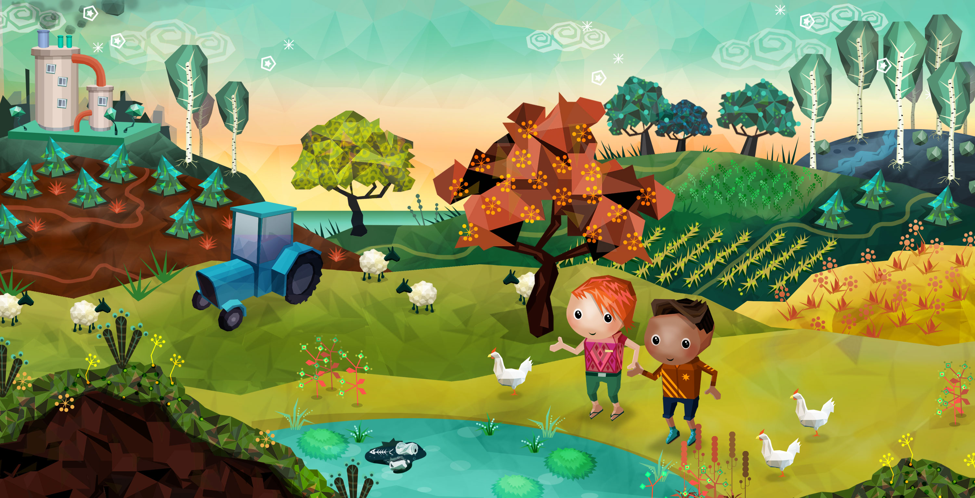
Slide
1
Hvad er Pengeby for et sted?
Notes:
Spørgsmål til billedet:
Hvad kan I se på billedet?
Hvad er en fabrik? Hvad er det, der kommer op af skorstenen?
Hvad bruger man en traktor til?
Hvorfor tror I, der er affald i søen?
Hvad tror I spillet handler om?
Hvorfor tror I, det hedder Pengeby?

Slide 3
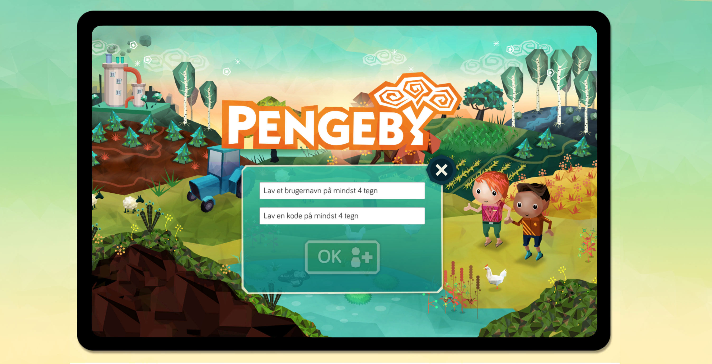
Slide
2
Login i Pengeby

Slide 4
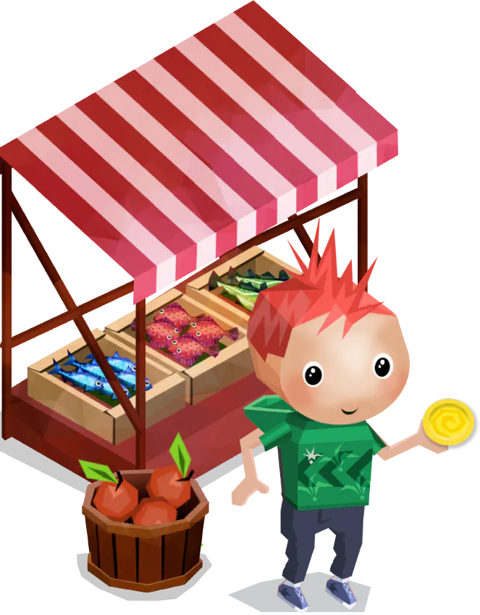
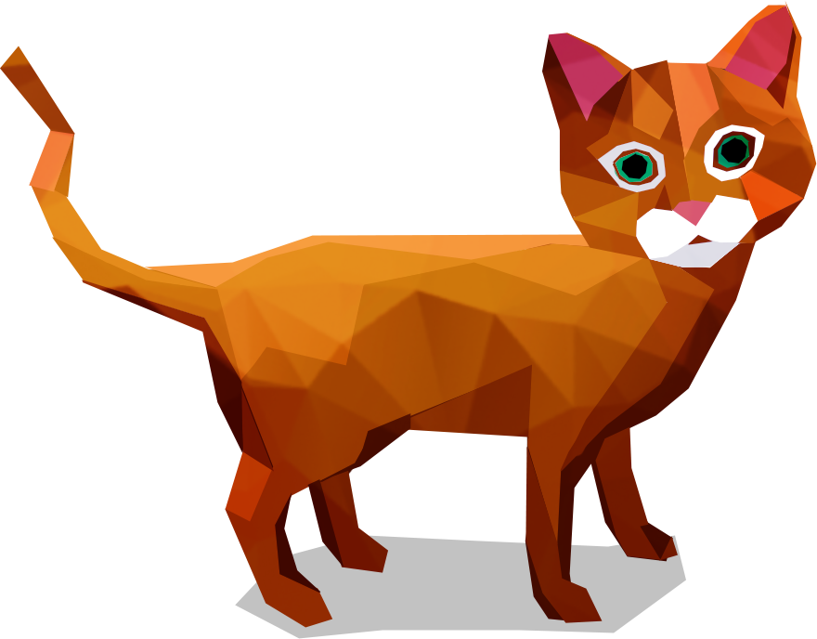
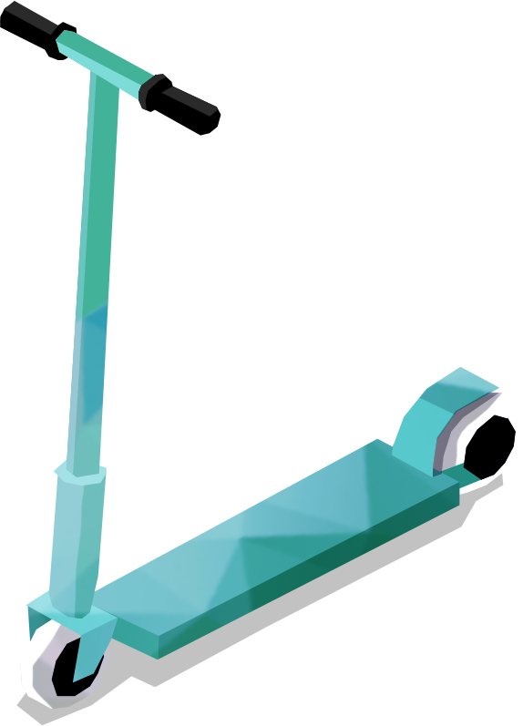
Opsamling 1: Penge og økonomi i Pengeby
Slide
3
Hvad har I lavet i Pengeby indtil nu?
Hvad har været svært?
Hvad har været sjovt?
Hvor mange penge har I tjent?
Hvad kan man bruge pengene til?
Hvad har I valgt at bruge penge på? Hvorfor?

Slide 5
Opsamling 2: Bæredygtighed/Forurening i Pengeby
Slide
4
Har I oplevet meget forurening eller skrald i Pengeby?
Hvor oplevede I forurening/skrald i Pengeby?
Hvordan så den ud?
Hvad kunne man som spiller gøre for at mindske forureningen/skrald?
Nogle af de ting I gjorde for at mindske forurening og skrald i Pengeby, kan man gøre de samme de samme ting i virkeligheden?

Slide 6
Afslutning: Ligner Pengeby virkeligheden?
Slide
5
Ligner Pengeby den by I bor i? hvorfor/hvorfor ikke?
Har I nogensinde været på et marked ligesom det i Pengeby? Hvor? Er der andre ting I kan kende fra jeres hverdag?
Hvorfor er det vigtigt, at hjælpe med at mindske forurening?
Har I lært noget i Pengeby I kan bruge i virkeligheden? F.eks. om penge eller forurening?

